Slide 1


Slide 2


Nilai UTS
90

Slide 3

6 Kelompok, 1 Kelompok 3 Orang

Slide 4


RULE
2 dari 6 Kelompok berhasil challenge akan mendapatkan reward.
Jika semua 6 Kelompok gagal, maka 6 kelompok yang mendaftar akan mendapatkan salah satu nilai tugas 0.

Slide 5
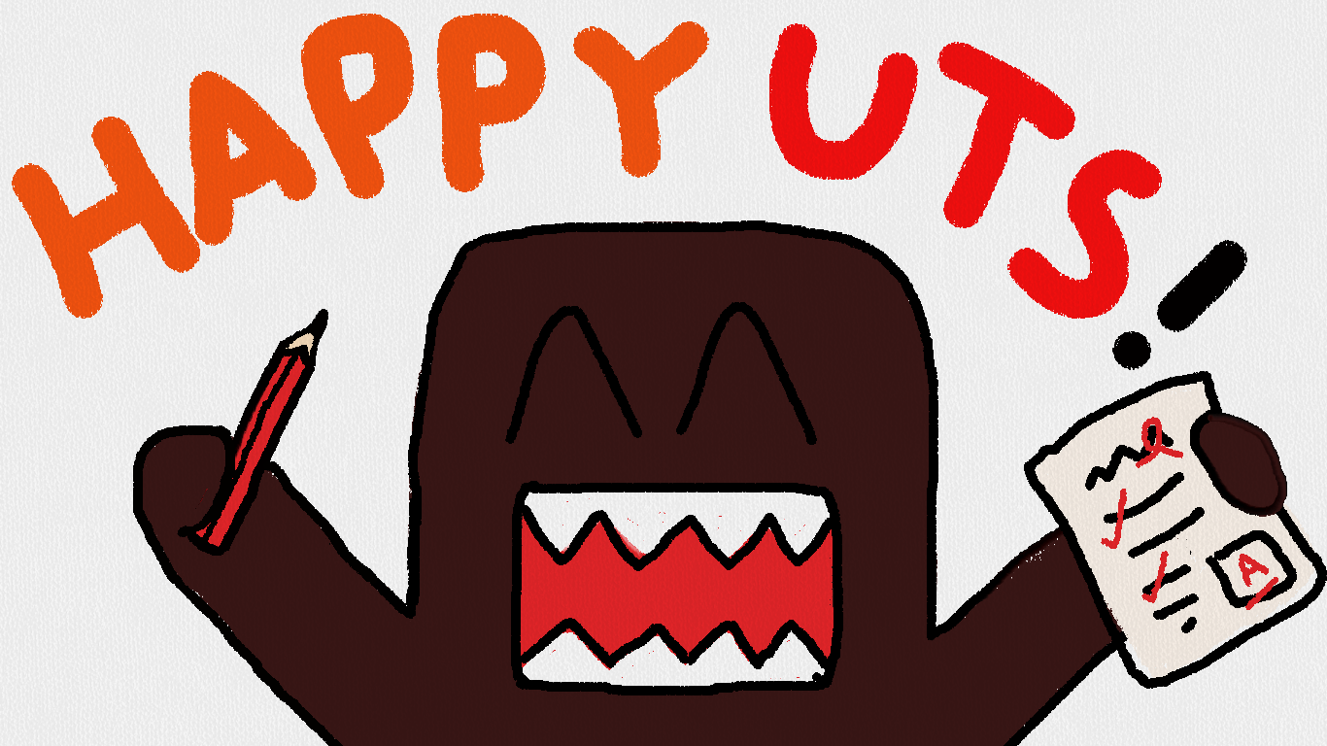

Slide 6
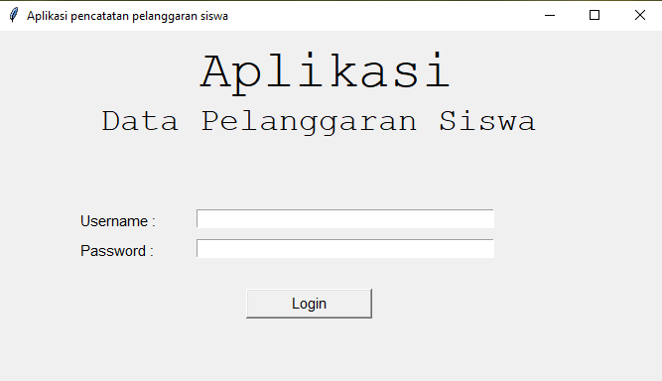

Slide 7

Admin (Guru BK)

Slide 8
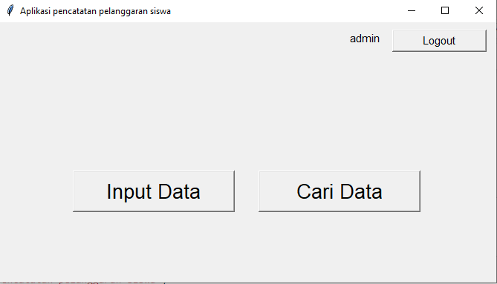

Slide 9
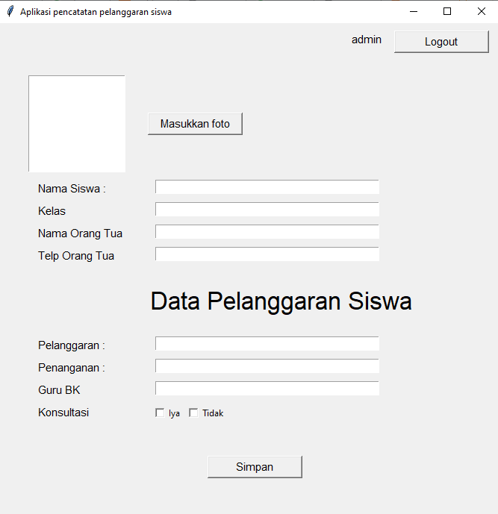

Slide 10
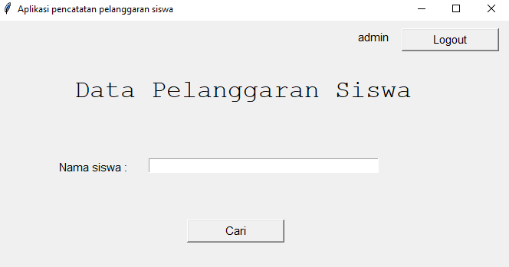

Slide 11
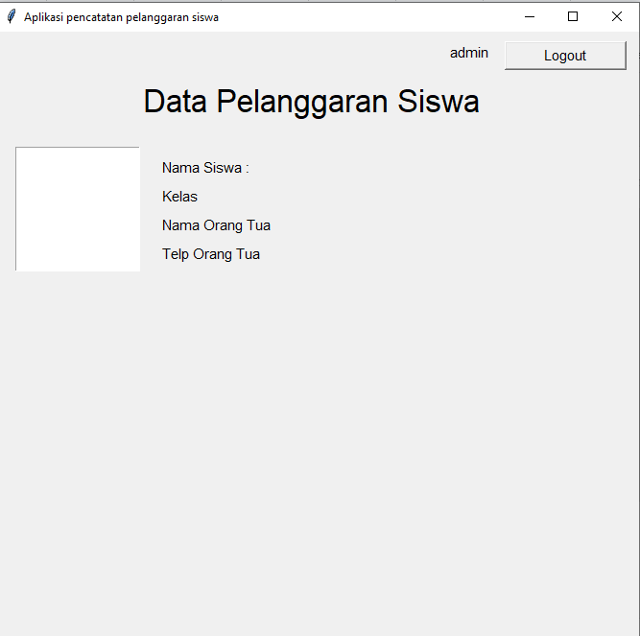
No | Nama | Pelanggaran | Penanganan | Guru BK | Konsultasi

Slide 12
List Kelompok
Kelompok 1 1. 2. 3. | Kelompok 2 1. 2. 3.
Kelompok 3 1. 2. 3. | Kelompok 4 1. 2. 3.
Kelompok 5 1. 2. 3. | Kelompok 6 1. 2. 3.

